Slide 1

Министерство образования и молодежной политики Свердловской области
ГАПОУ СО «Екатеринбургский колледж транспортного строительства»
Мобильное приложение
«Интересные факты о дате»
Практическое занятие 5.2 (работа с API)
Работу выполнила: Гиниятуллина З.Р.
Руководитель: Мирошниченко Г.В.
Группа: ПР-31

Slide 2
О разработке
«Интересные факты о дате» показывает, что произошло в выбранный день. Пользователь вводит дату в формате ММ-ДД, приложение отправляет запрос к API «Википедии» и выводит список фактов.
Понравившиеся факты можно сохранить, изменить, удалить или отметить кнопкой * и открыть в «Избранном».

Slide 3
Цели и задачи
Цель: сделать приложение, которое получает факты о дате через API и хранит их в SharedPreferences и Room.
Задачи:
сделать вход с проверкой полей
получать факты о дате через Volley
разбирать ответ в формате JSON с помощью Gson
сохранять факты в базу Room и отмечать избранное

Slide 4
Функциональные возможности
вход по имени и паролю
сохранение пользователя в SharedPreferences
поиск фактов по дате в формате ММ-ДД
список фактов на русском языке с годом
сохранение последнего поиска в SharedPreferences
добавление и редактирование фактов в Room
отметка * и отдельный список «Избранное»

Slide 5
Используемые инструменты
Android Studio
Kotlin
Wikipedia API
Volley
Gson
SharedPreferences
Room
RecyclerView

Slide 6
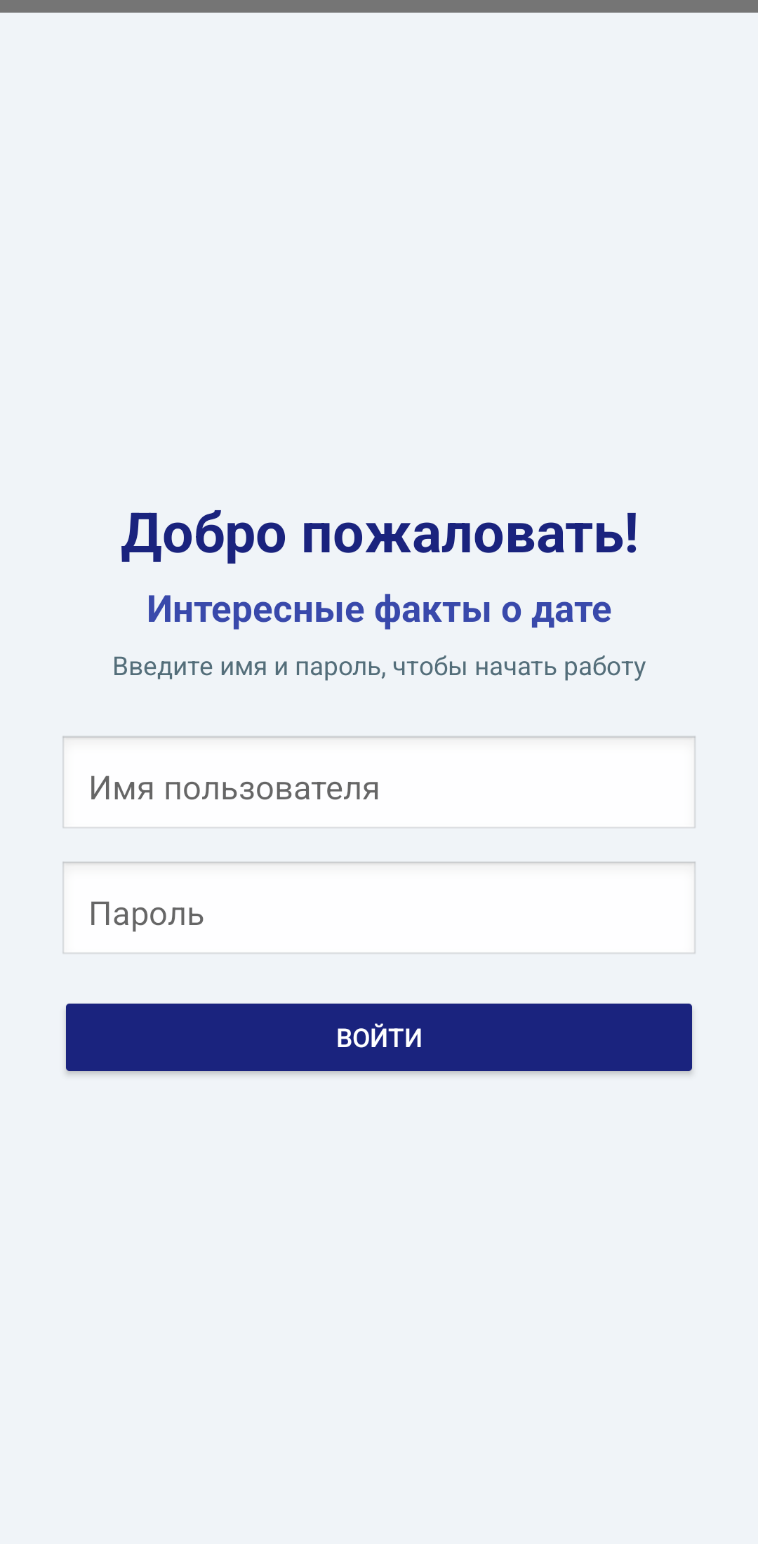
Экран входа
поля «Имя пользователя» и «Пароль»
проверка, что поля заполнены
проверка пароля для уже сохранённого имени
сохранение пользователя в SharedPreferences

Slide 7
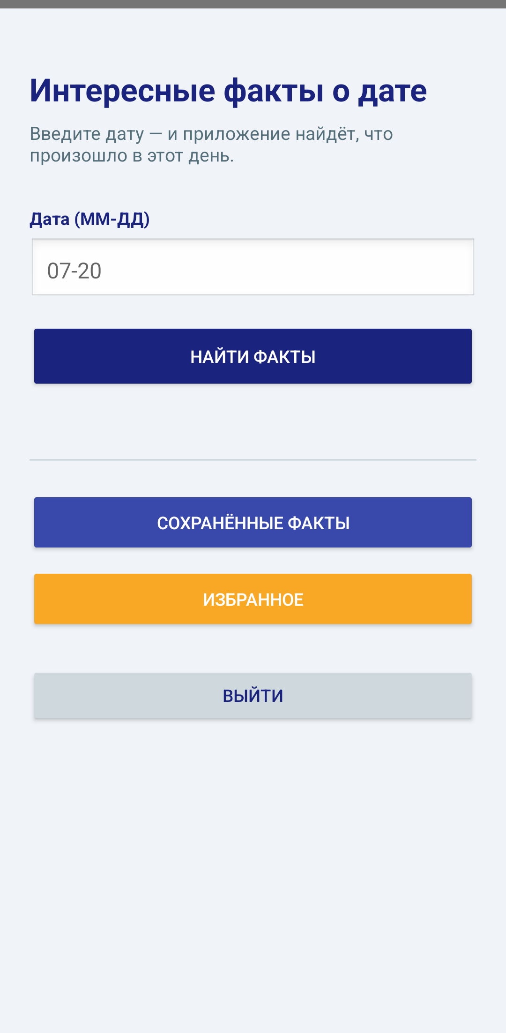
Главное окно
ввод даты в формате ММ-ДД
запрос к API «Википедии» через Volley
кнопка «Найти факты» и индикатор загрузки
переходы в сохранённые факты и избранное

Slide 8
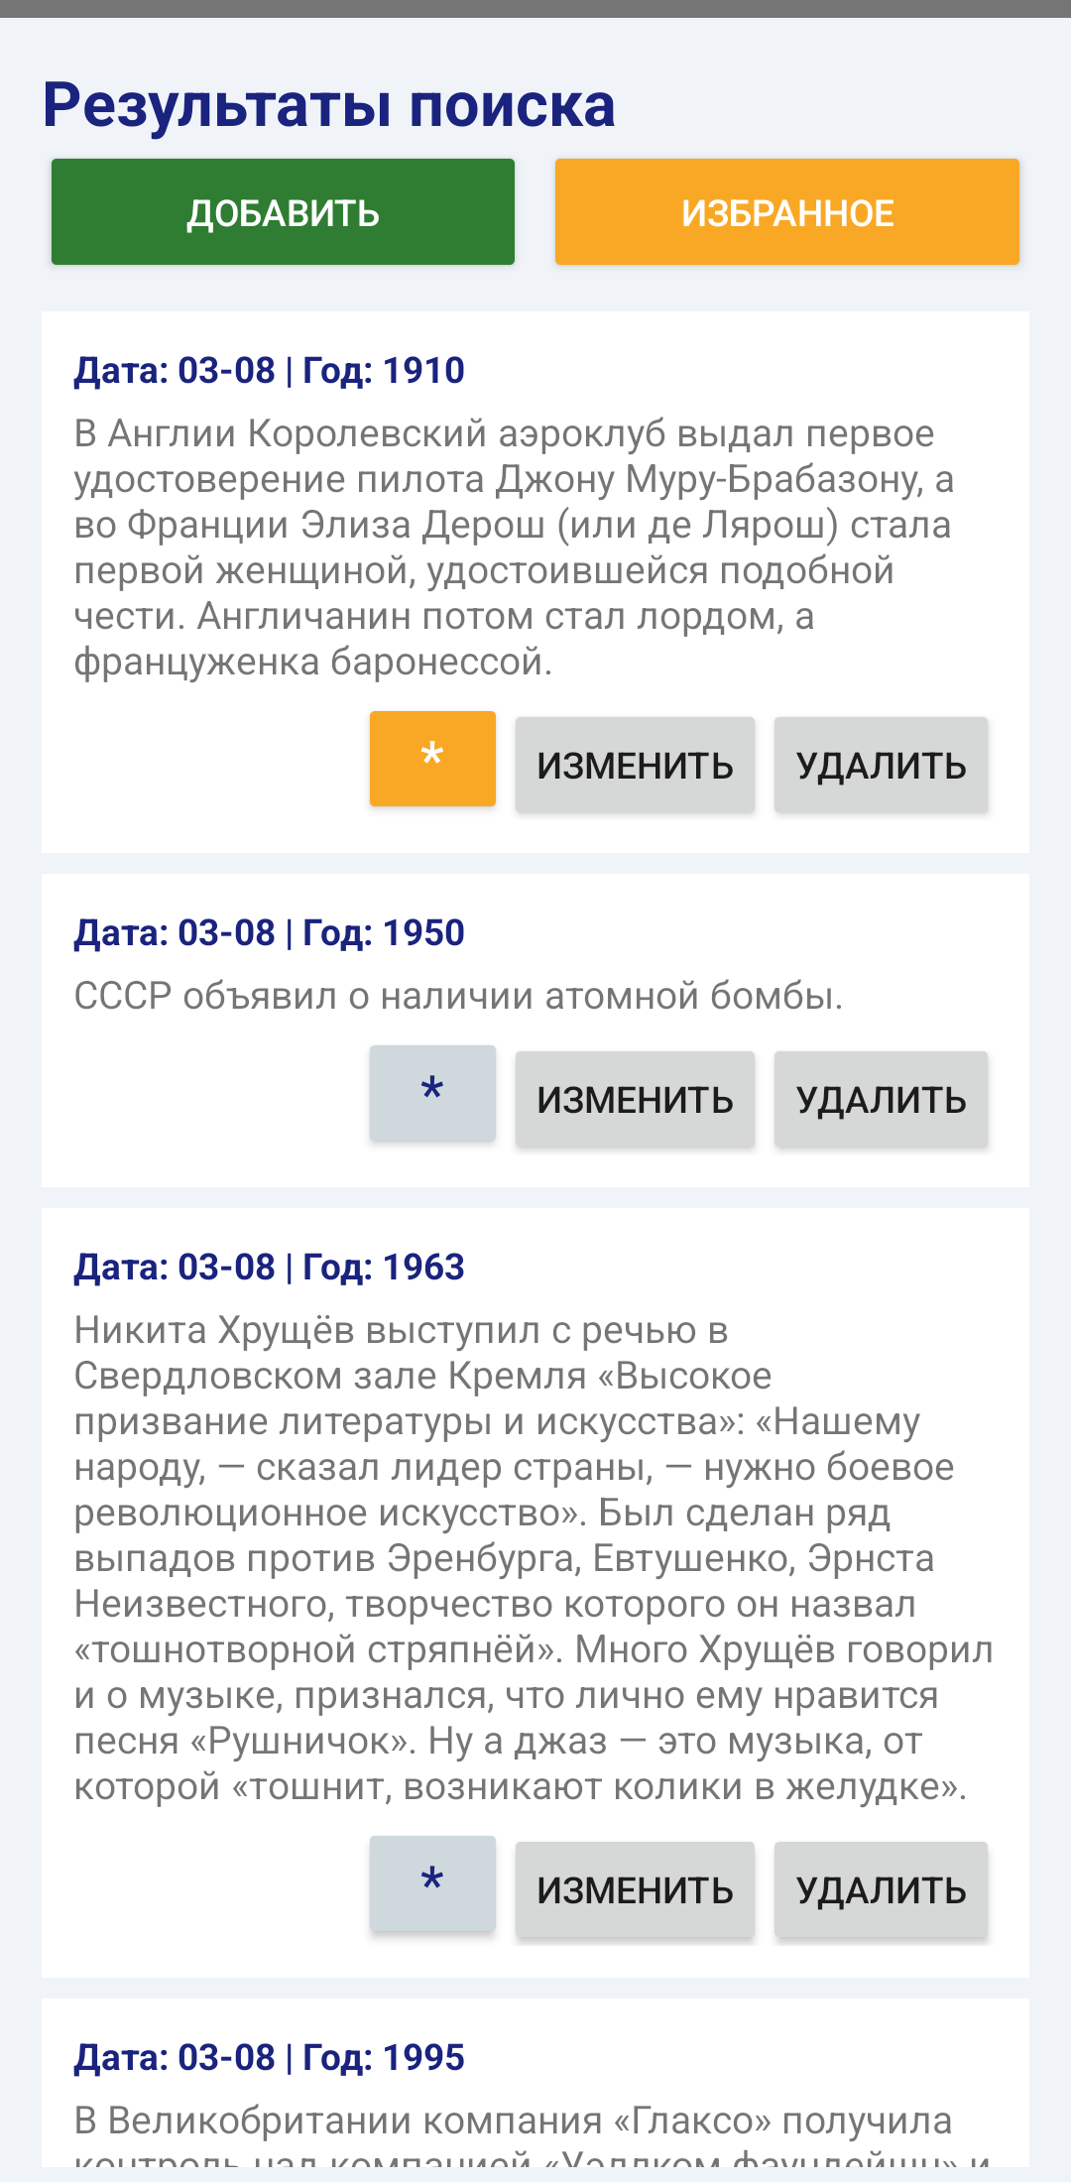
Результаты поиска
список фактов за выбранную дату
год и текст каждого факта
кнопка * добавляет факт в избранное
изменение и удаление факта

Slide 9
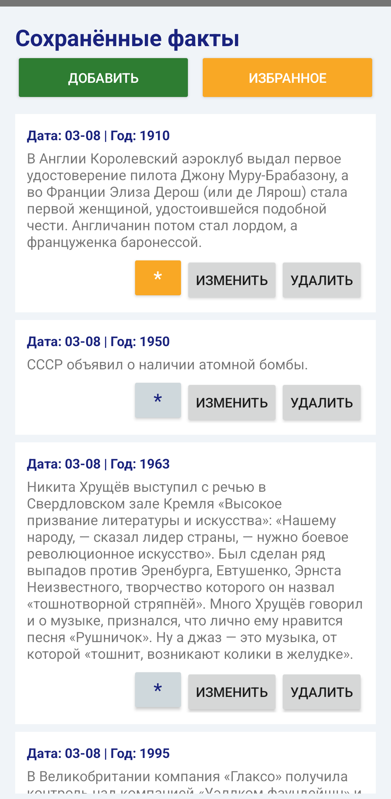
Сохранённые факты
список сохранённых фактов из Room
данные хранятся и в SharedPreferences
изменение и удаление факта
добавление факта вручную

Slide 10
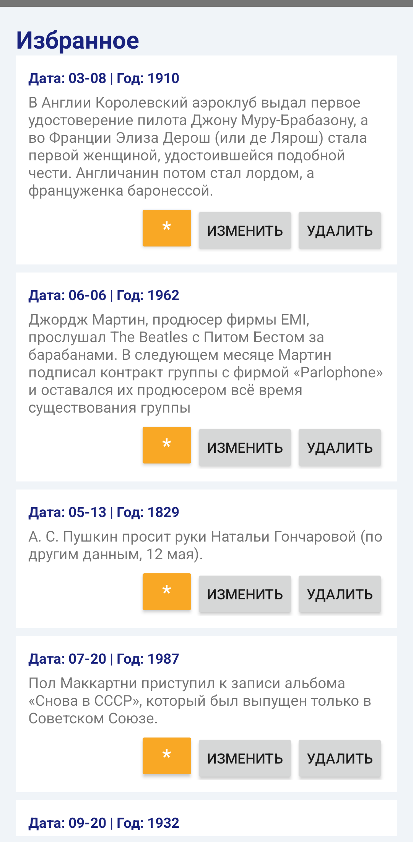
Избранное
кнопка * отмечает факт
серая кнопка — не в избранном
оранжевая кнопка — факт в избранном
отдельный список отмеченных фактов

Slide 11
Перспективы развития
добавлять факты из нескольких источников
поиск и фильтры по сохранённым фактам
тёмная тема и настройка интерфейса
синхронизация избранного между устройствами

Slide 12
Министерство образования и молодежной политики Свердловской области
ГАПОУ СО «Екатеринбургский колледж транспортного строительства»
Мобильное приложение
«Интересные факты о дате»
Практическое занятие 5.2 (работа с API)
Работу выполнила: Гиниятуллина З.Р.
Руководитель: Мирошниченко Г.В.
Группа: ПР-31

